Slide 1

Status of the error correction to the Higgs lattice with local solenoid compensation
Bin Wang
20 March 2026

Slide 2
Correction scheme and error settings
Software: SAD and Matlab-based accelerator toolbox (AT)
Closed-orbit distortion (COD) correction is performed with sextupoles off, then the sextupoles were turned on and the COD correction repeated.
The dispersion correction using dispersion free steering principle (DFS).
beta-beating correction (LOCO), coupling and vertical dispersion correction
The vertical emittance is calculated in each step of correction, and ‌only auto-corrected seeds were included in the performance evaluation‌.
‌Taking the Higgs mode correction as an example‌.
Component | Δx (mm) | Δy (mm) | Δθ_{z} (mrad) | Field error
Dipole | 0.10 | 0.10 | 0.10 | 0.01%
Quadrupole | 0.10 | 0.10 | 0.10 | 0.02%
Sextupole | 0.10* | 0.10* | 0.10 | 0.02%

Slide 3
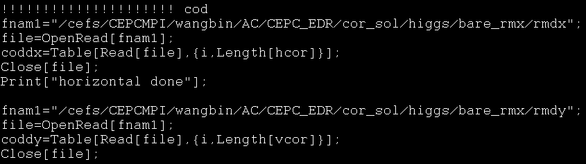
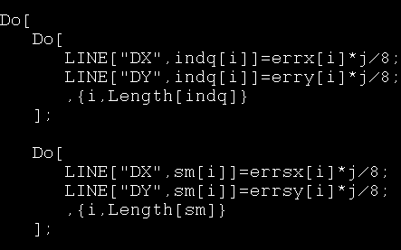
Closed orbit correction
Closed orbit correction to lattice without solenoid
  Adjust the iteration step and update the response matrix upon non-convergence.
  The lattice without solenoid can obtain an orbit distortion value of less than 50mm after reducing the misalignment errors, which allows subsequent matrix operations. However, the lattice with solenoid cannot.​

Slide 4
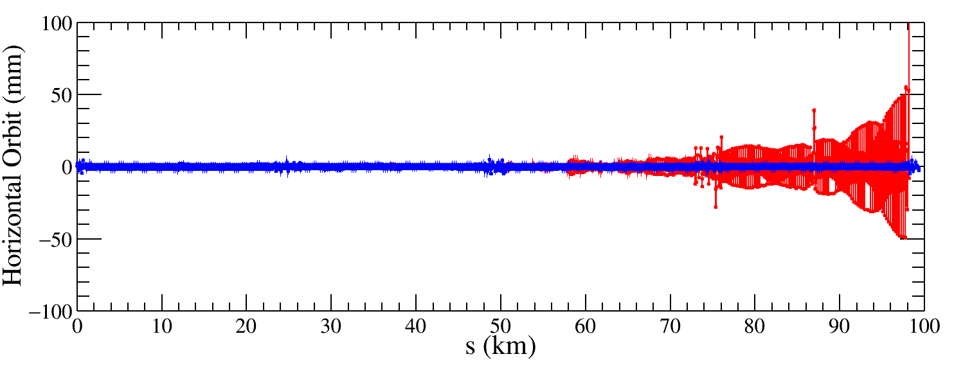
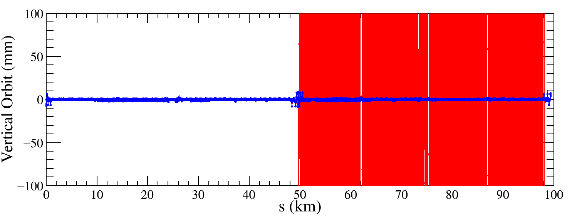
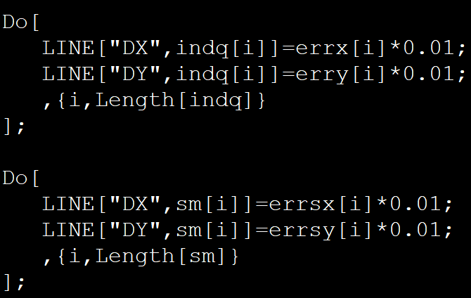
Result of the COD correction
Residual Orbit Distortion at 100× Reduced Misalignment Errors
  Lattice without solenoid: Achieves residual orbit distortion <10 mm, enabling subsequent matrix operations (see blue curve).
  Lattice with solenoid: Residual orbit remains significantly larger than 50 mm​ (see red curves).
  Conclusion: The conventional approach of error scaling followed by orbit correction fails for solenoid-integrated lattices.
Notes:
毅伟：
改到注入点开始。
含sol的差别是有边缘处，多一个bx，在垂直方向会有一个kick，在对撞点的会很快左右kick一下，轨道直接跑没了。
在一个小区域内的轨道变化，从注入点到对撞点这样的情况是如何的变化的，目前的总图是看不出那个小区间的轨道变化。
魏源源：
把第一块Q铁的误差去掉试试？
徐刚：
这里没有六极铁，可能有一些共振。
此外还可以check一下相位的情况。
下一步：
把局部的轨道放大，可以看到具体元件的结果。

Slide 5
Challenges of existing correction scheme
Repeat the error sensitivity analysis
  Focus on Quadrupole magnets in the interaction region (IR) and FF-quadrupoles near the IP.
Develop Closed-Orbit correction​
  Implement single-turn trajectory approximation​ for closed-orbit estimation.

Slide 6
Status of the error correction to the Higgs lattice with local solenoid compensation
Bin Wang
2026.01.09

Slide 7
Correction scheme and error settings
Software: SAD and Matlab-based accelerator toolbox (AT)
Closed-orbit distortion (COD) correction is performed with sextupoles off, then the sextupoles were turned on and the COD correction repeated.
The dispersion correction using dispersion free steering principle (DFS).
beta-beating correction (LOCO), coupling and vertical dispersion correction
The vertical emittance is calculated in each step of correction, and ‌only auto-corrected seeds were included in the performance evaluation‌.
‌Taking the Higgs mode correction as an example‌.
Component | Δx (mm) | Δy (mm) | Δθ_{z} (mrad) | Field error
Dipole | 0.10 | 0.10 | 0.10 | 0.01%
Quadrupole | 0.10 | 0.10 | 0.10 | 0.02%
Sextupole | 0.10* | 0.10* | 0.10 | 0.02%

Slide 8
Closed orbit correction
Closed orbit correction to lattice without solenoid
  Adjust the iteration step and update the response matrix upon non-convergence.
  The lattice without solenoid can obtain an orbit distortion value of less than 50mm after reducing the misalignment errors, which allows subsequent matrix operations. However, the lattice with solenoid cannot.​

Slide 9
Result of the COD correction
Residual Orbit Distortion at 100× Reduced Misalignment Errors
  Lattice without solenoid: Achieves residual orbit distortion <10 mm, enabling subsequent matrix operations (see blue curve).
  Lattice with solenoid: Residual orbit remains significantly larger than 50 mm​ (see red curves).
  Conclusion: The conventional approach of error scaling followed by orbit correction fails for solenoid-integrated lattices.
Notes:
毅伟：
改到注入点开始。
含sol的差别是有边缘处，多一个bx，在垂直方向会有一个kick，在对撞点的会很快左右kick一下，轨道直接跑没了。
在一个小区域内的轨道变化，从注入点到对撞点这样的情况是如何的变化的，目前的总图是看不出那个小区间的轨道变化。
魏源源：
把第一块Q铁的误差去掉试试？
徐刚：
这里没有六极铁，可能有一些共振。
此外还可以check一下相位的情况。
下一步：
把局部的轨道放大，可以看到具体元件的结果。

Slide 10
Challenges of existing correction scheme
Repeat the error sensitivity analysis
  Focus on Quadrupole magnets in the interaction region (IR) and FF-quadrupoles near the IP.
Develop Closed-Orbit correction​
  Implement single-turn trajectory approximation​ for closed-orbit estimation.

Slide 11
Comments 2025.12.26
毅伟：
  lattice起始点改到从注入点开始；
  分析轨道异常机制：含solenoid的lattice结构因边缘场效应，额外产生水平方向磁场bx，导致垂直方向出现kick，使轨道在对撞点附近快速左右偏转，最终偏离设计轨迹；
  总图无法呈现注入点至对撞点区间（小区间）的轨道变化细节，难以定位具体问题节点。
魏源源：
  建议检查对撞点附近的Q铁误差的影响，可以考虑去掉这几块铁的误差，验证其对轨道变化的影响。
徐刚：
  当前lattice“没有六极铁”（用于抑制束流发散）的问题，可能导致共振效应，进一步破坏轨道稳定性；
  建议检查束流在lattice中的相位分布，确认是否存在相位偏差导致的轨道偏移。
Notes:
用传输解，不用twiss
不用CELL，用INS，再CALC。
魏源源
这里没有闭轨，所以twiss参数的数值可能不可信。直接看局部解才可靠。
先用track的方法，先检查看哪里的畸变影响。
高老师：
要出一张ppt，大家都认可的一个步骤，或者工作流程。

Slide 12
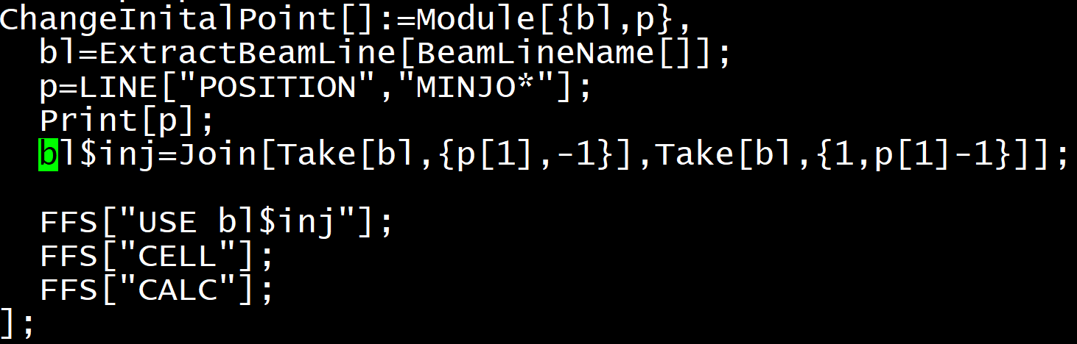
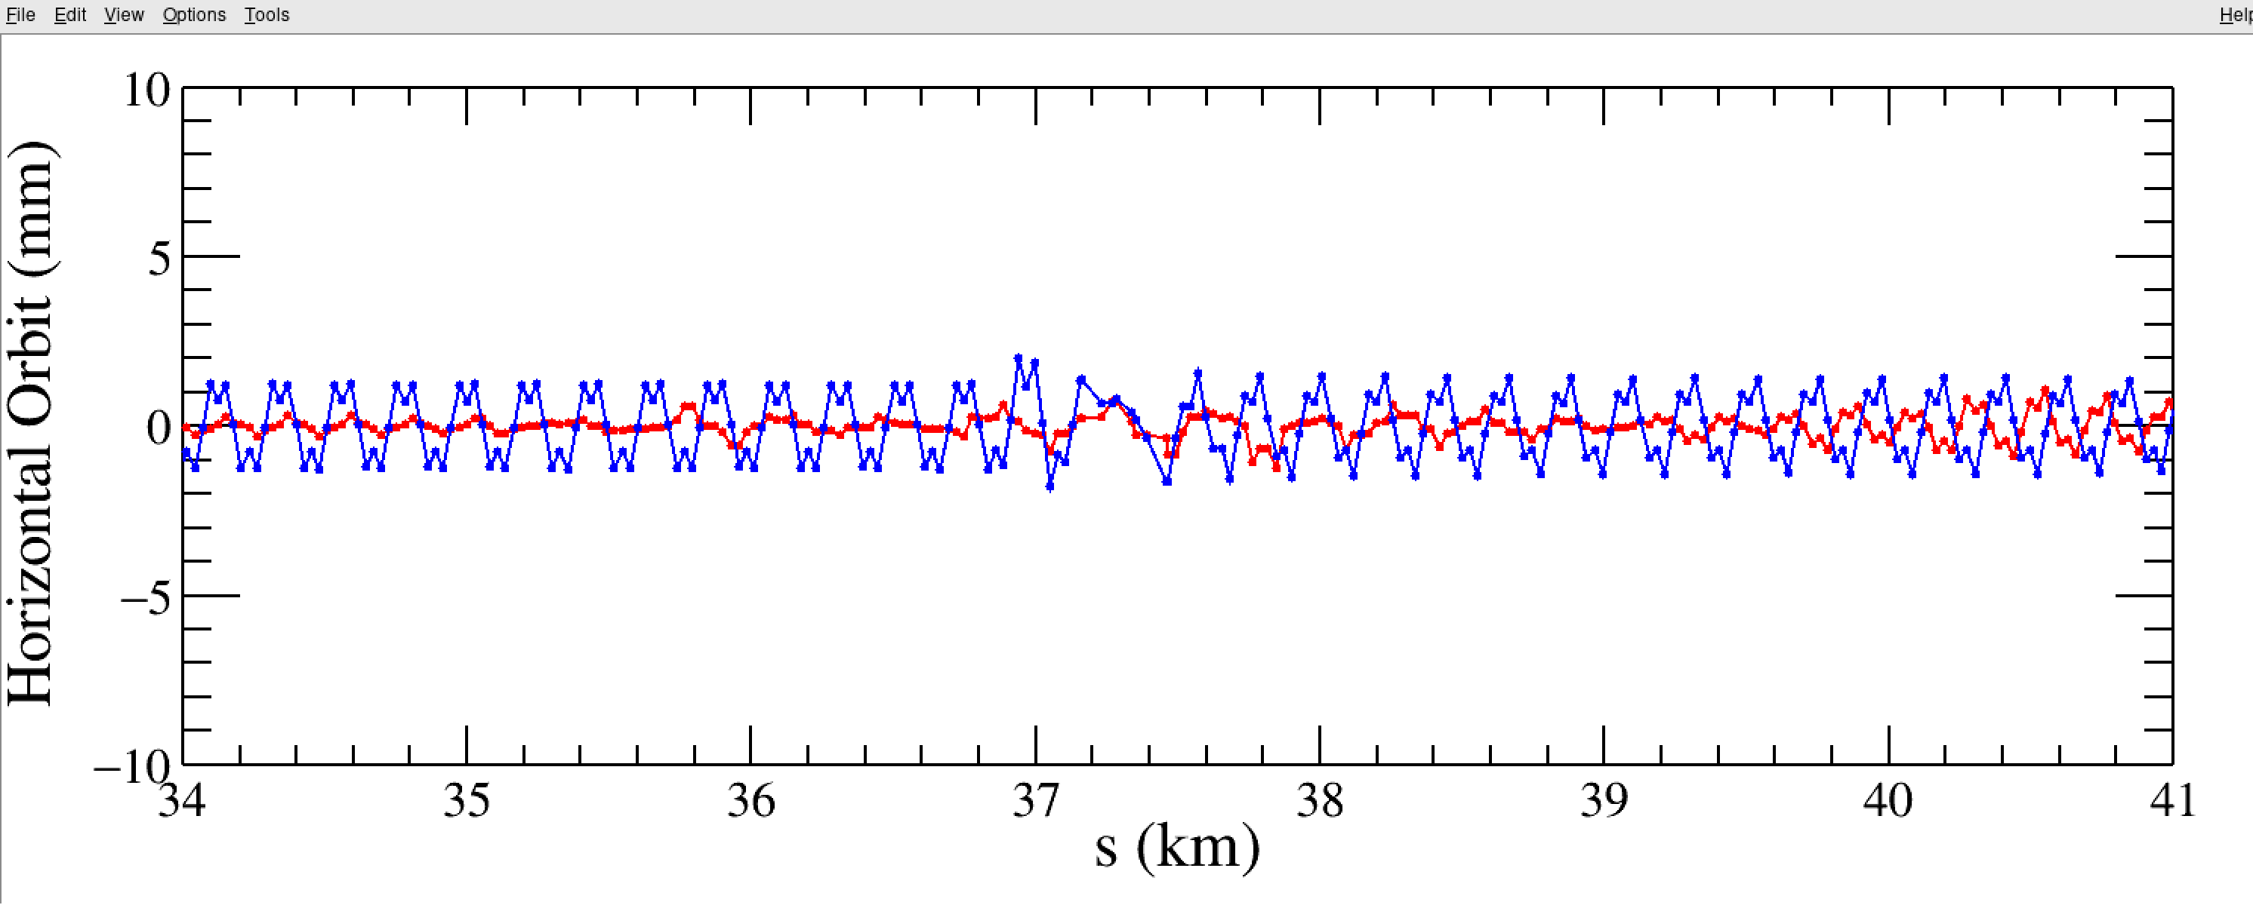
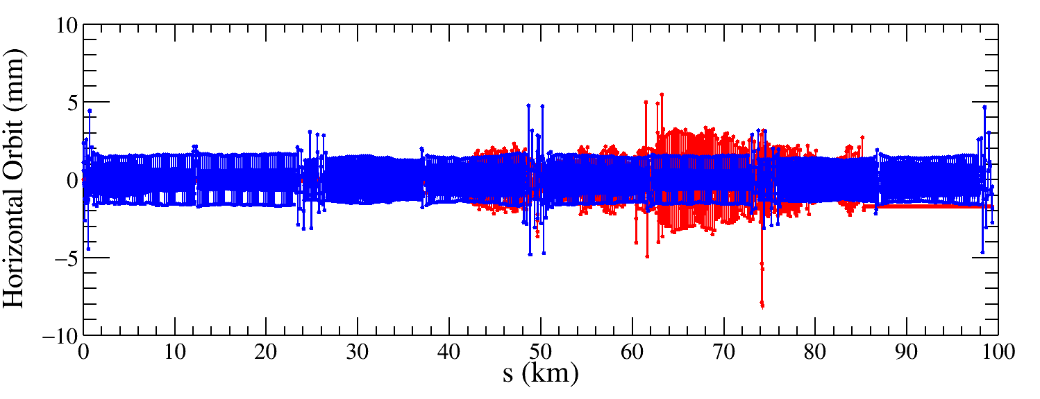
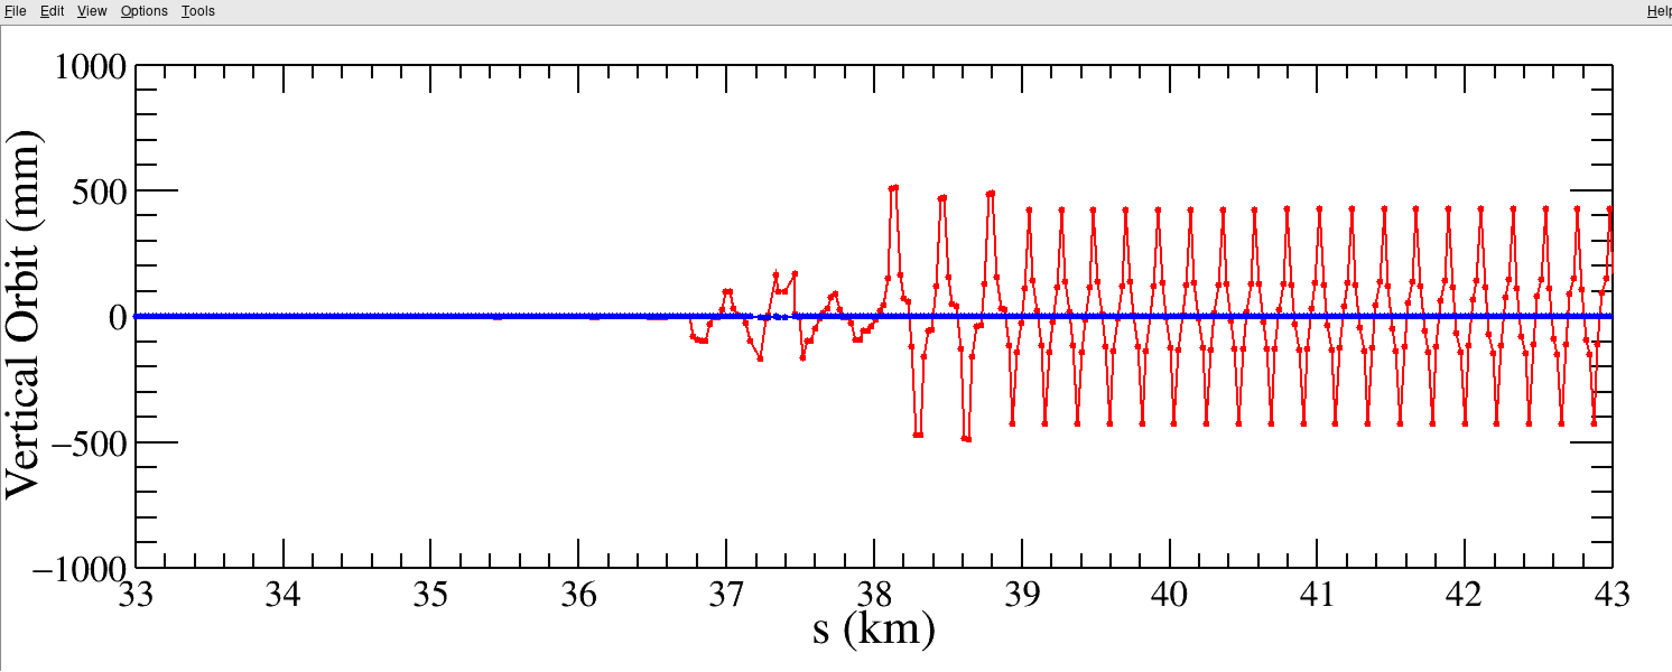
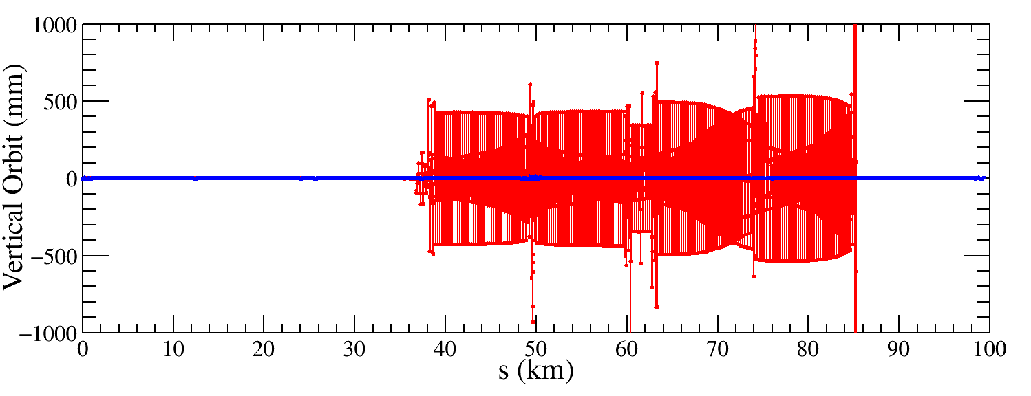
从注入点开始
水平轨道有没有solenoid差不多，但是垂直方向一到对撞点就直接大幅畸变。

Slide 13
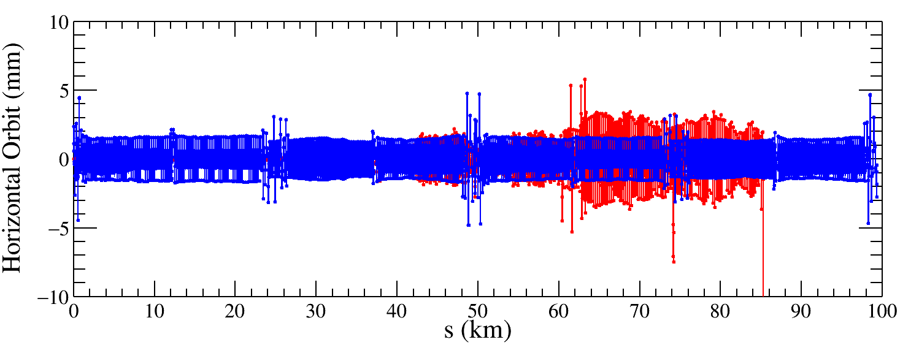
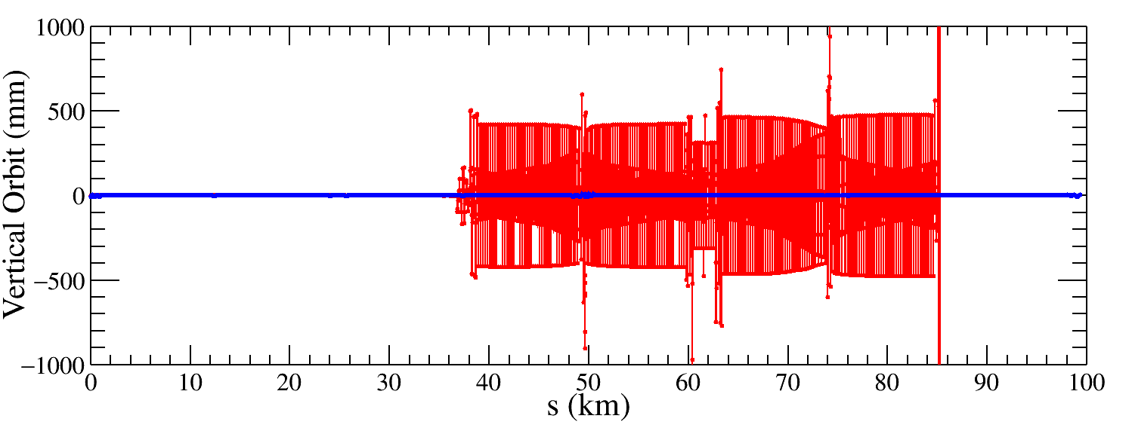
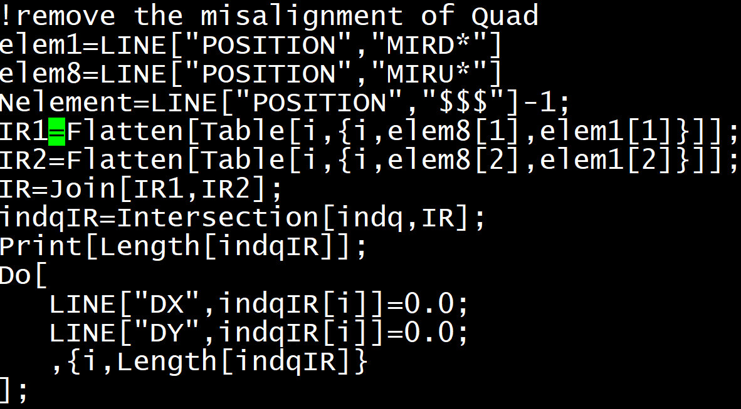
移除对撞区Q铁的准直误差
把对撞区的准直误差设为0，轨道并没有改善，这里说明还是solenoid的影响为主。

Slide 14
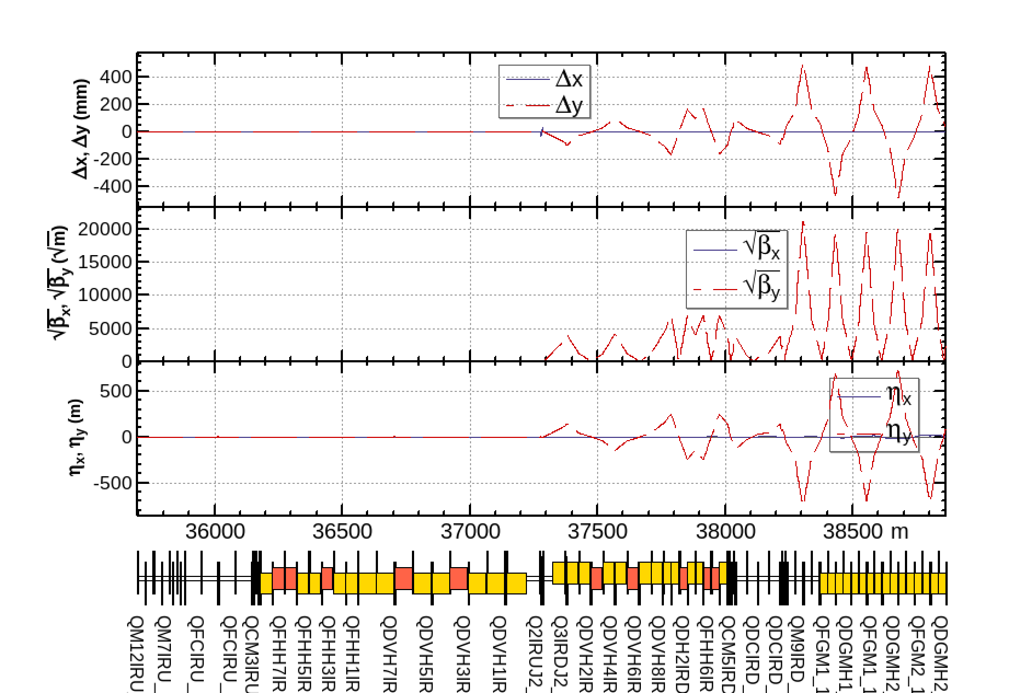
移除对撞区Q铁的准直误差

Slide 15
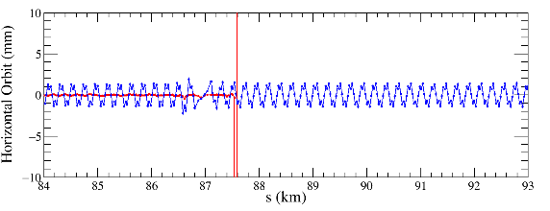
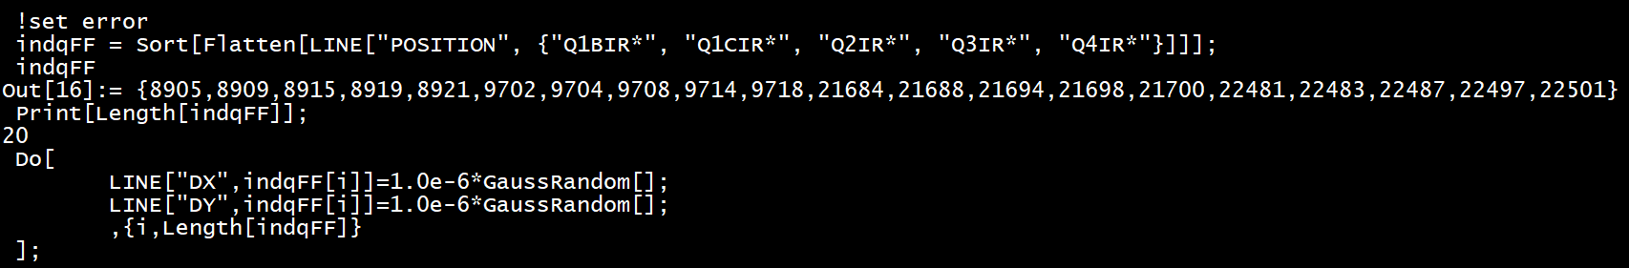
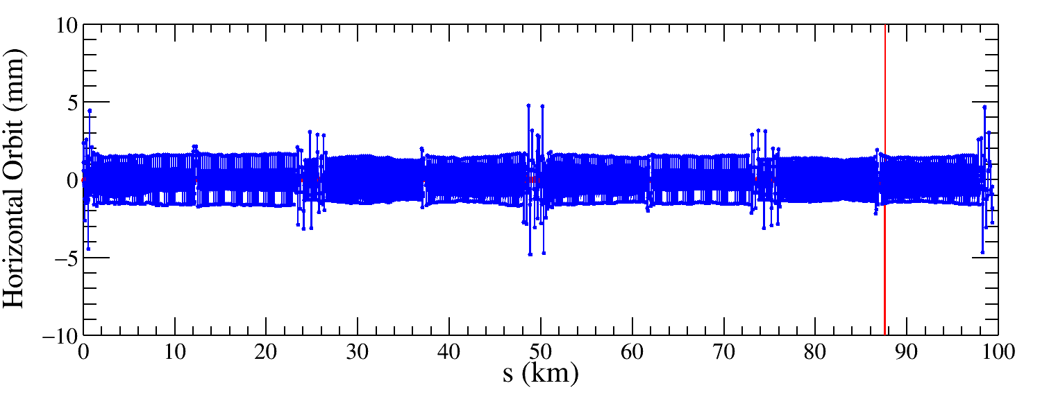
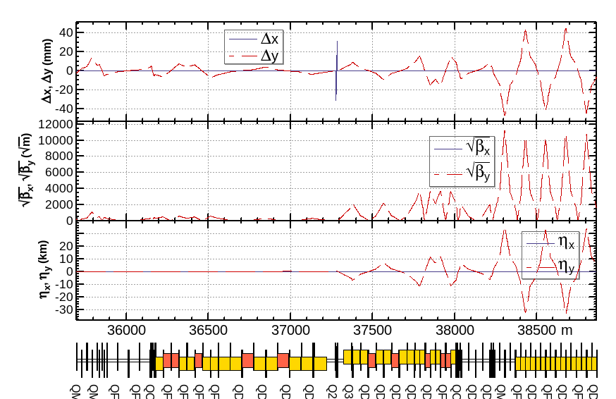
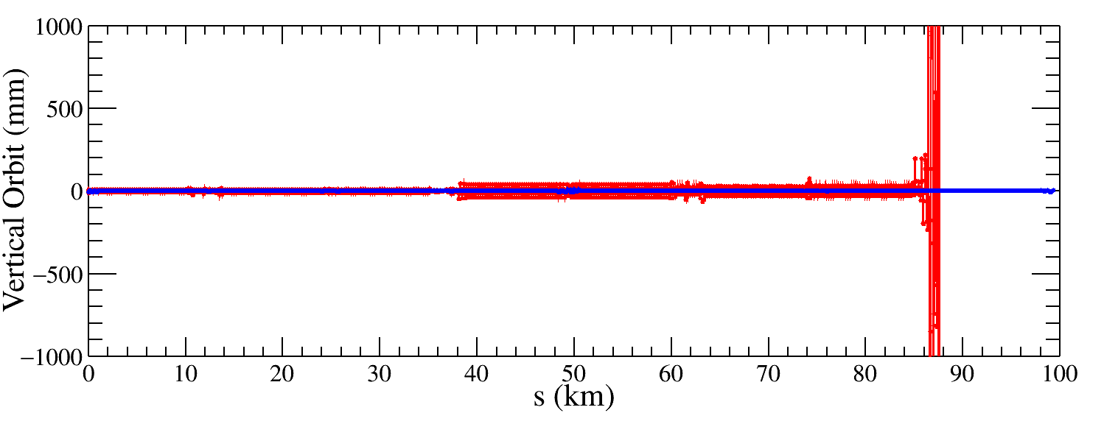
敏感度分析
仅考虑对撞点附近的Q1-Q5的1微米准直误差，同样直接引起很大的轨道畸变。

Slide 16
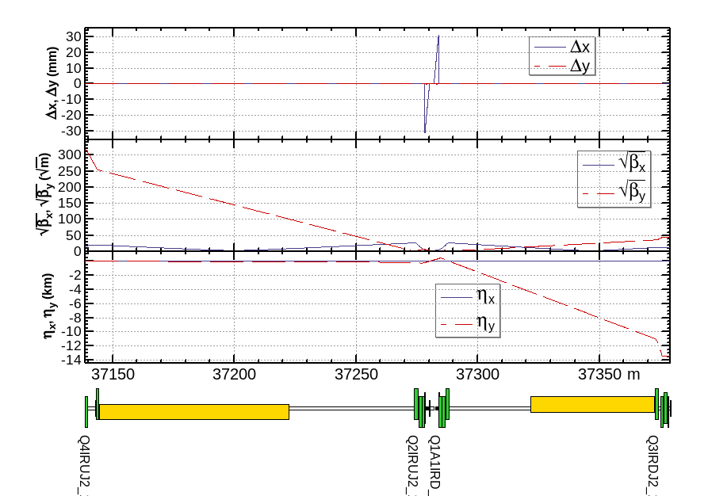
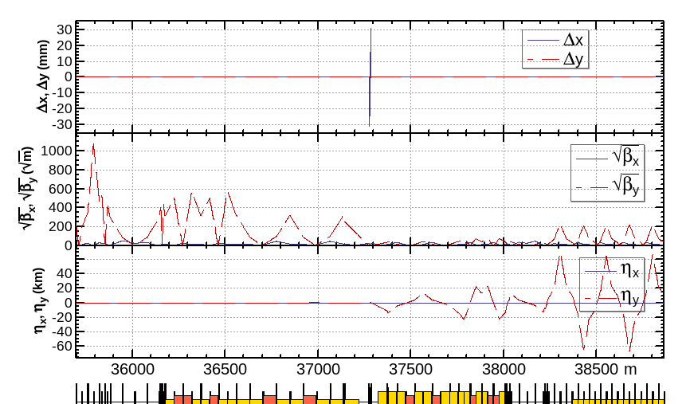
敏感度分析
只考虑Q1BIR的1微米准直误差，一样的情况。
若是0.1微米/无误差的情况，结果如下：
0.1微米/无误差的情况下，这里的轨道正如毅伟上次会议说的，快速的左右偏转，这个幅度有30mm。

Slide 17
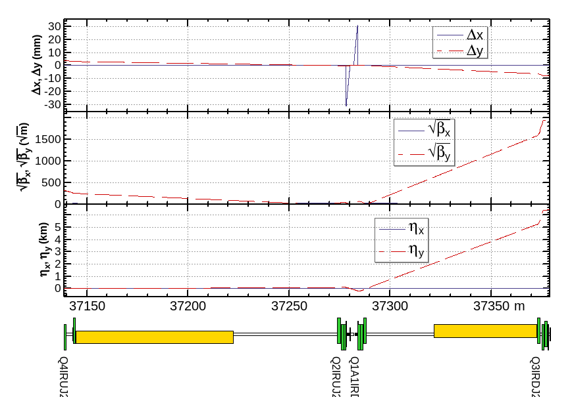
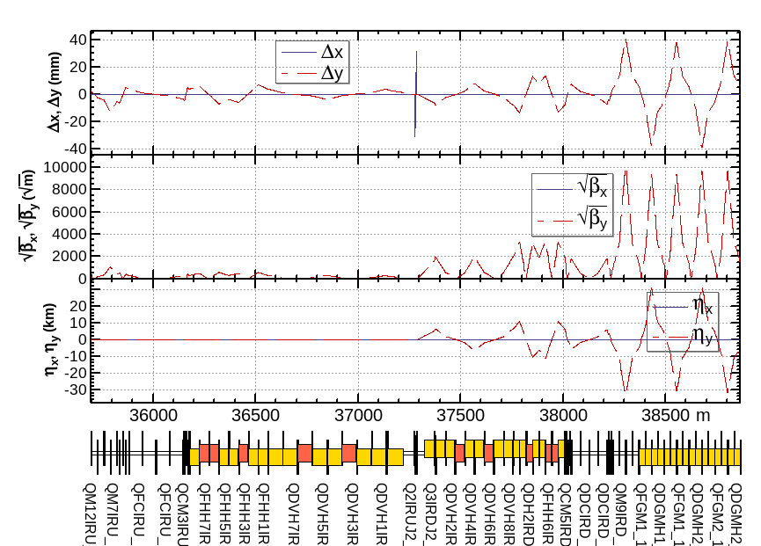
敏感度分析
只考虑Q1BIR的1微米准直误差，这里可以看到solenoid的影响传递到垂直轨道上。

Slide 18
下一步工作计划流程
弧区：
  只开准直误差，用周期解，从小到大扫描准直误差直至没有闭轨。
对撞区：
  分别打开Q1B、Q1C、Q2的准直误差，做同样的扫描直至没有闭轨。
  分别打开Q1B、Q1C、Q2的准直误差（误差大小参考上一步的研究结果），用传输解（起始点选择MENTIRD （弧区出口）），检查传输到solenoid之前时的初始轨道没有偏移。

Slide 19
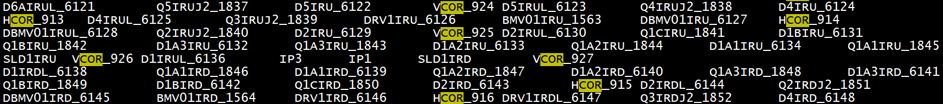
Fix a bug
在加入solenoid的时候没有把D1IRD和D1IRU的长度完全清零。
方法：在这两个直线节处有加校正子，替换solenoid元件时，另一部分的直线节并没有清零。
原因：为了对比之前的校正结果，我直接对之前带误差的lattice替换这段直线节成solenoid。由于lattice本身也带误差，考虑solenoid之后没有闭轨也在预期内。

Slide 20
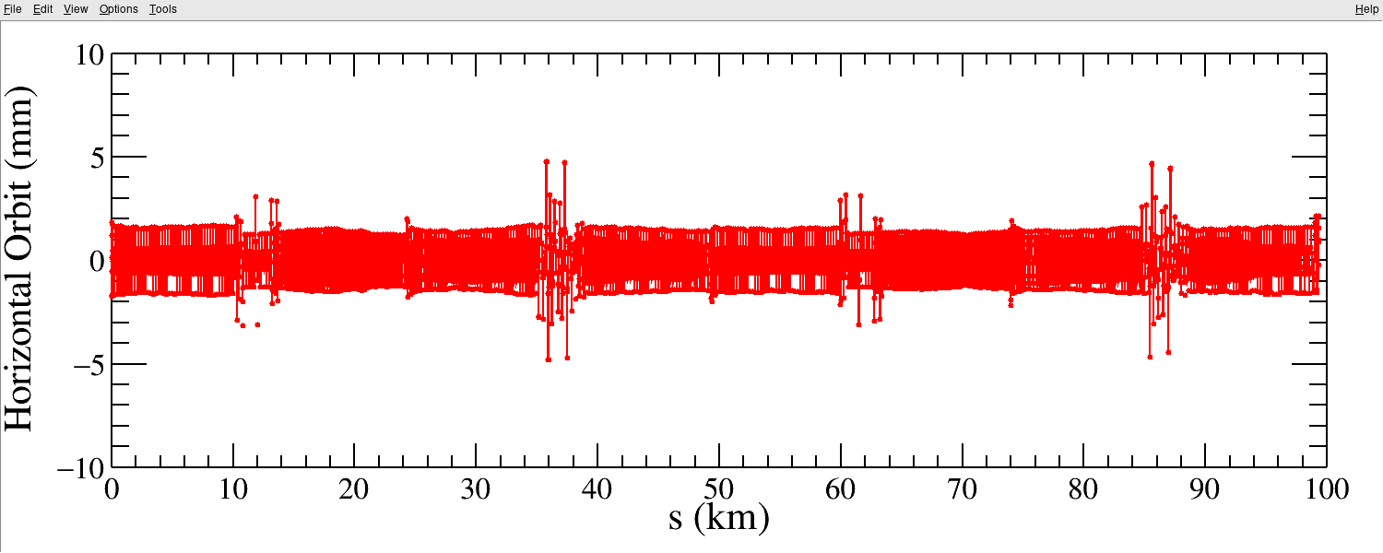
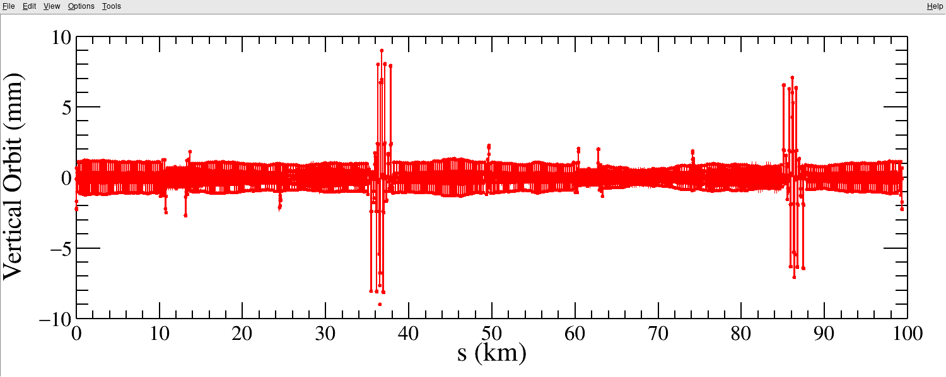
结果更新
把全部Q铁的误差缩小到1微米，轨道约2mm，对撞点附近的垂直轨道~10mm；

Slide 21
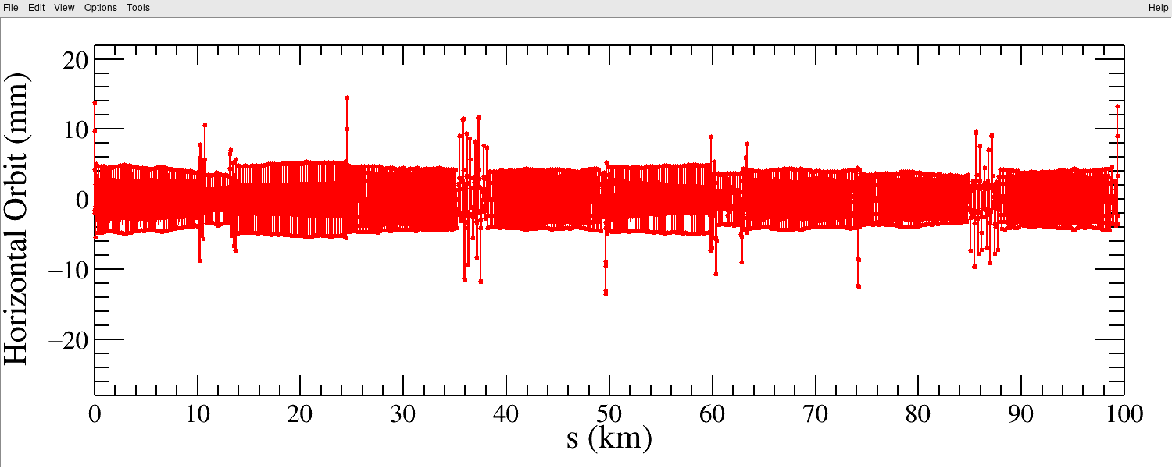
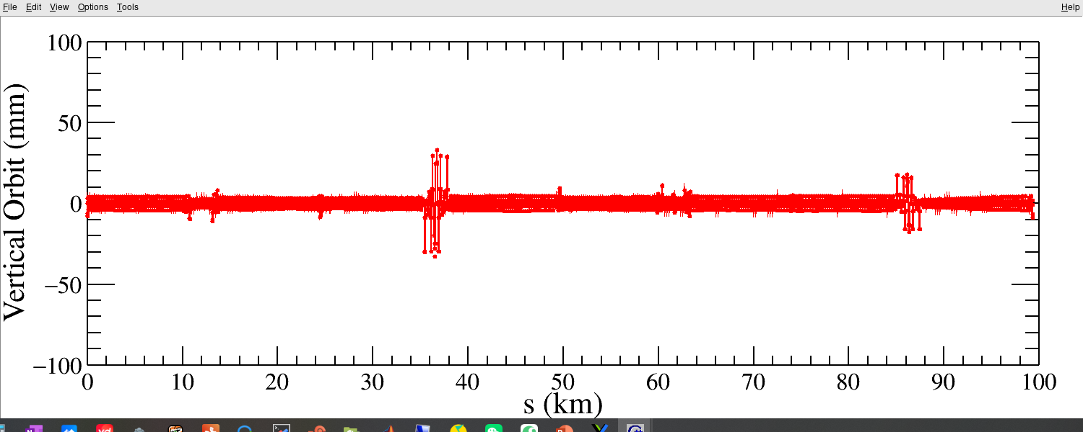
结果更新
把全部Q铁的误差缩小到10微米，轨道约6mm，对撞点附近的垂直轨道~30mm；

Slide 22
下一步
修正bug之后，目前的残余轨道并没有特别大，这里可以用之前的校正程序尝试一下，正在进行中。

Slide 23
Status of the error correction to the Higgs lattice with local solenoid compensation
Bin Wang
2026.01.15

Slide 24
下一步工作计划流程
弧区：
  只开准直误差，用周期解，从小到大扫描准直误差直至没有闭轨。
对撞区：
  分别打开Q1B、Q1C、Q2的准直误差，做同样的扫描直至没有闭轨。
  分别打开Q1B、Q1C、Q2的准直误差（误差大小参考上一步的研究结果），用传输解（起始点选择MENTIRD （弧区出口）），检查传输到solenoid之前时的初始轨道没有偏移。

Slide 25
Fix a bug
在加入solenoid的时候没有把D1IRD和D1IRU的长度完全清零。
方法：在这两个直线节处有加校正子，替换solenoid元件时，另一部分的直线节并没有清零。
原因：为了对比之前的校正结果，我直接对之前带误差的lattice替换这段直线节成solenoid。由于lattice本身也带误差，考虑solenoid之后没有闭轨也在预期内。

Slide 26
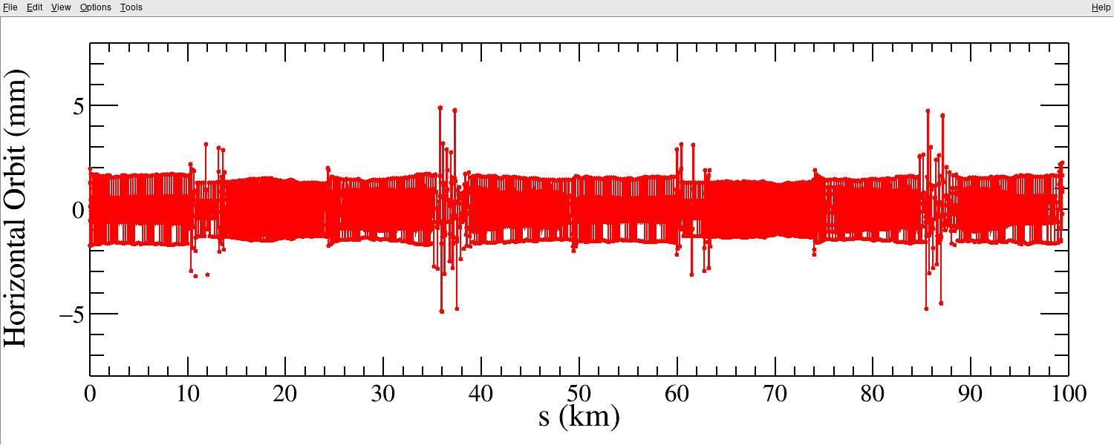
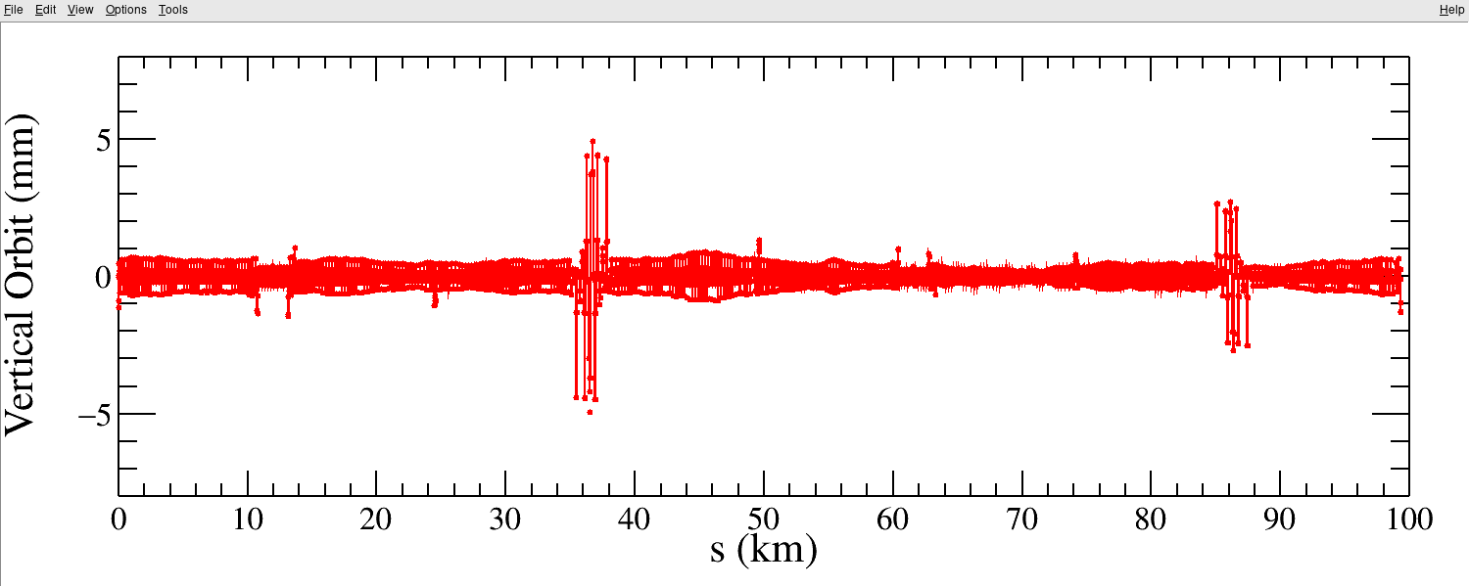
结果更新
把全部Q铁的误差缩小到1微米，轨道约2mm，对撞点附近的垂直轨道~5mm；

Slide 27
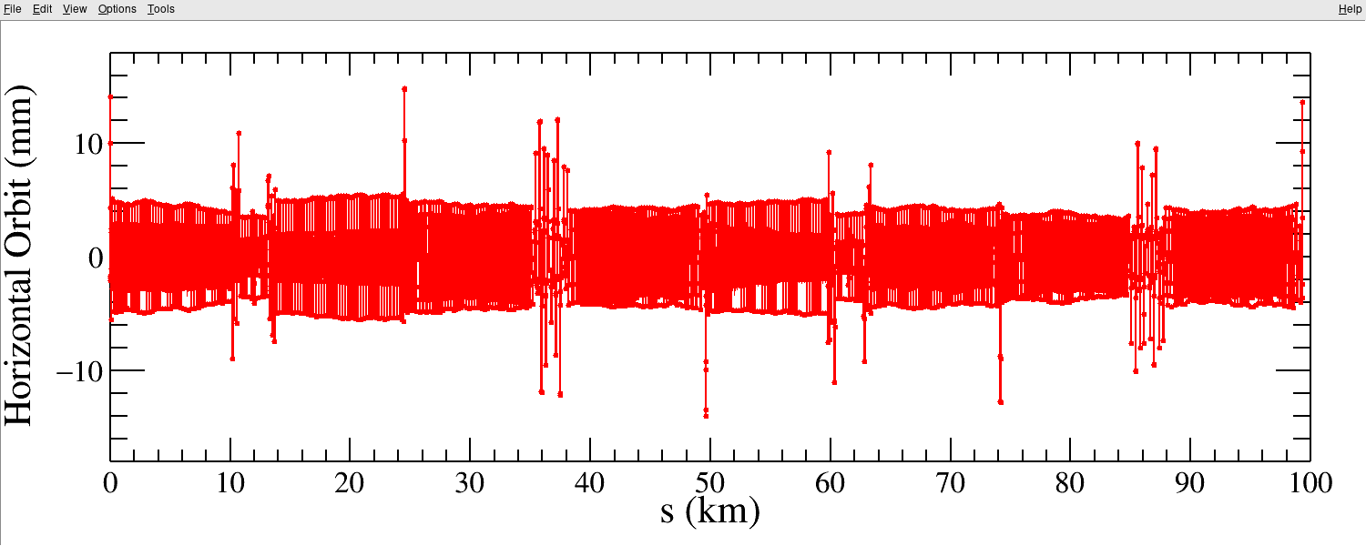
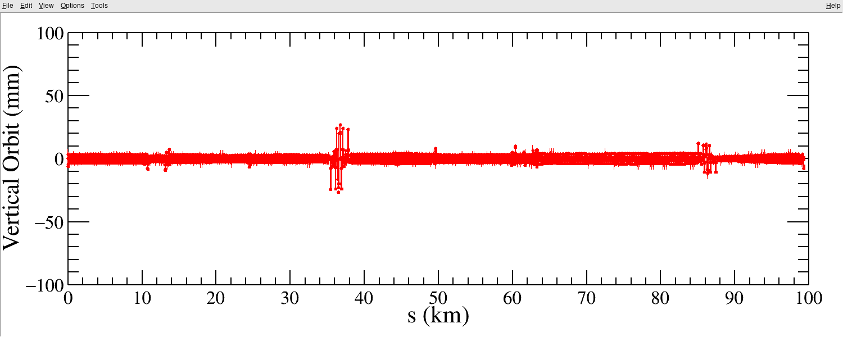
结果更新
把全部Q铁的误差缩小到10微米，轨道约6mm，对撞点附近的垂直轨道~30mm；
对比没有考虑solenoid的轨道，这里的残余轨道分布并没有特别明显的差别。
w solenoid
w/o solenoid

Slide 28
下一步
修正bug之后，目前的残余轨道并没有特别大，这里可以用之前的校正程序尝试一下全局校正。
之前计划的误差容忍度分析也继续更新：
  弧区：
    只开准直误差，用周期解，从小到大扫描准直误差直至没有闭轨。
  对撞区：
    分别打开Q1B、Q1C、Q2的准直误差，做同样的扫描直至没有闭轨。
    分别打开Q1B、Q1C、Q2的准直误差（误差大小参考上一步的研究结果），用传输解（起始点选择MENTIRD （弧区出口）），检查传输到solenoid之前时的初始轨道没有偏移。
  保持误差一致的情况下，与之前没有solenoid的容忍度的分析结果进行对比。
优先检查一下含solenoid的Z lattice的误差敏感度，预期可能会更敏感一些。
建议生成新的lattice时优先检查一下跟bare lattice的twiss以及CALC输出是否一致。
非常抱歉在细节把控和测试环节的疏漏，后续讲严格执行代码审查，增加一些自测过程！

Slide 29
Status of the error correction to the Higgs lattice with local solenoid compensation
Bin Wang
2026.01.15

Slide 30
下一步
修正bug之后，目前的残余轨道并没有特别大，这里可以用之前的校正程序尝试一下全局校正。
之前计划的误差容忍度分析也继续更新：
  弧区：
    只开准直误差，用周期解，从小到大扫描准直误差直至没有闭轨。
  对撞区：
    分别打开Q1B、Q1C、Q2的准直误差，做同样的扫描直至没有闭轨。
    分别打开Q1B、Q1C、Q2的准直误差（误差大小参考上一步的研究结果），用传输解（起始点选择MENTIRD （弧区出口）），检查传输到solenoid之前时的初始轨道没有偏移。
  保持误差一致的情况下，与之前没有solenoid的容忍度的分析结果进行对比。
优先检查一下含solenoid的Z lattice的误差敏感度，预期可能会更敏感一些。
建议生成新的lattice时优先检查一下跟bare lattice的twiss以及CALC输出是否一致。【一致】

Slide 31
全局校正进展（闭轨校正）
V1: TDR的闭轨校正程序，起始点改到注入点。
  均不能得到收敛的结果。尝试增加迭代次数到10次，即第一次闭轨校正引入的Q铁准直误差为10微米，结果并没有改善。
V2: 缩小对撞区Q铁的误差至50微米，迭代次数设为10次，依然不能得到收敛结果。
V3：起始点改回对撞点，结果并没有变化。
V4：不考虑对撞区Q铁的准直误差，结果并没有变化。

Slide 32
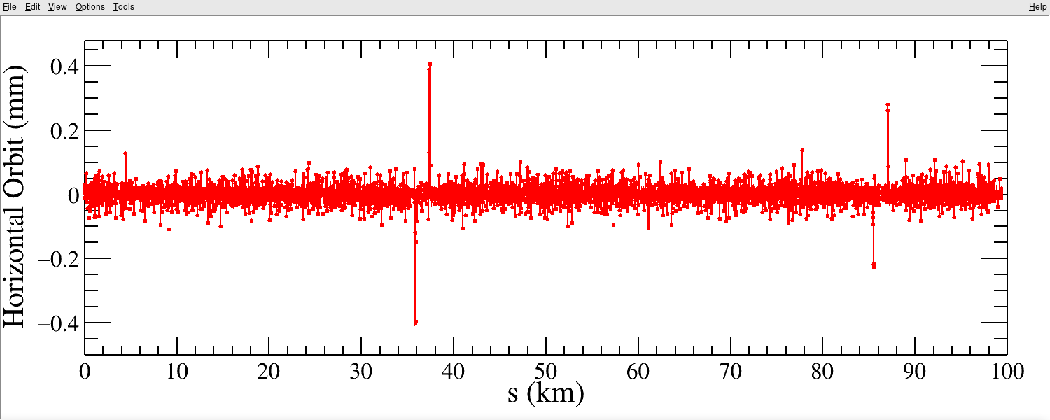
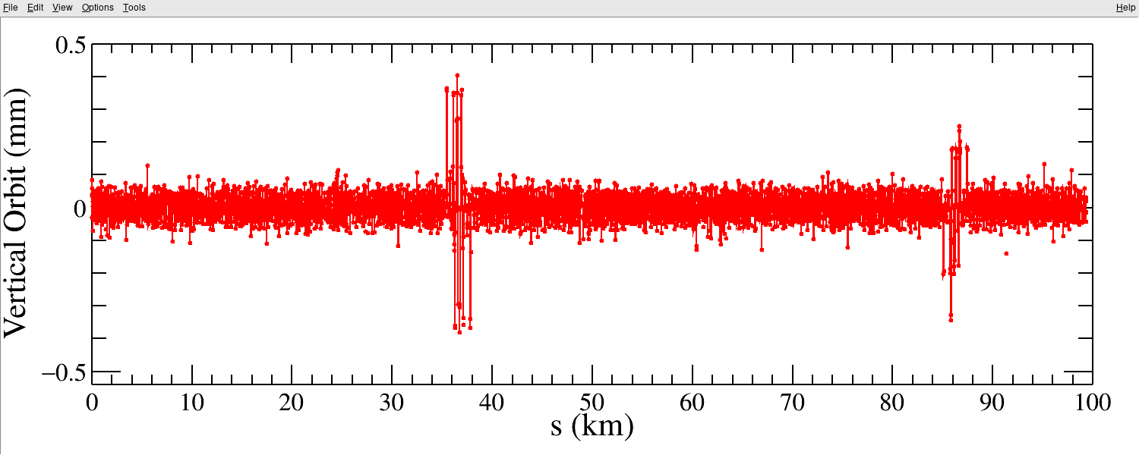
全局校正进展（闭轨校正）
V5：响应矩阵从bare lattice计算得到改回从实测中得到：
  可以得到收敛解，正在进行。
  还没完成全部seed的校正，部分结果表明轨道校正可以得到收敛结果，轨道有校正到100微米以内。

Slide 33
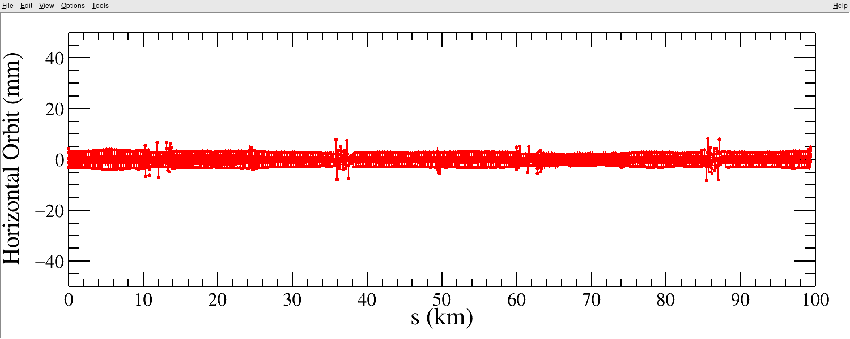
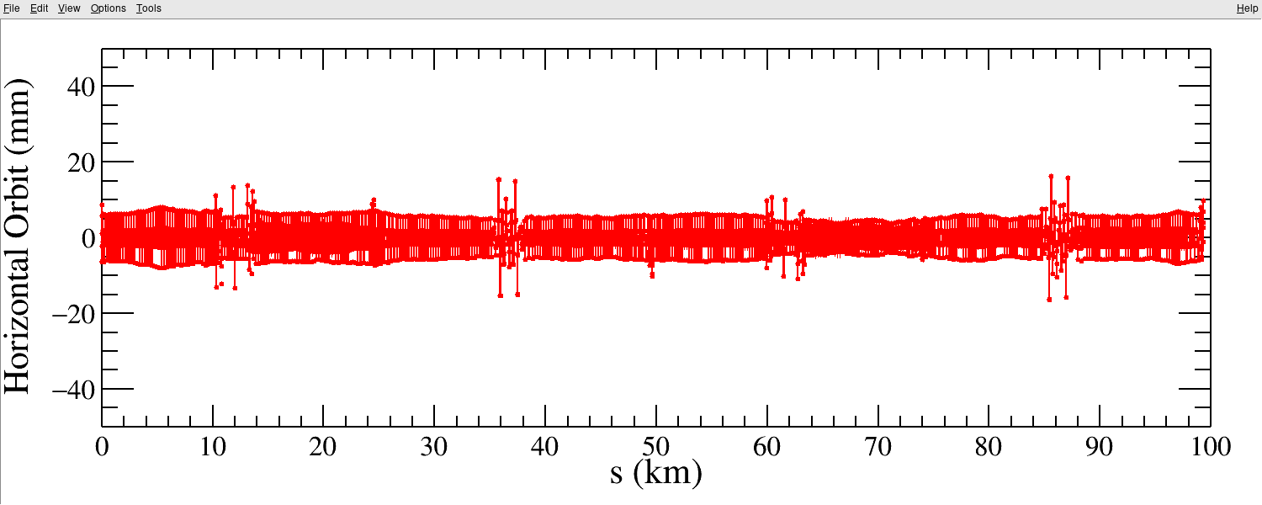
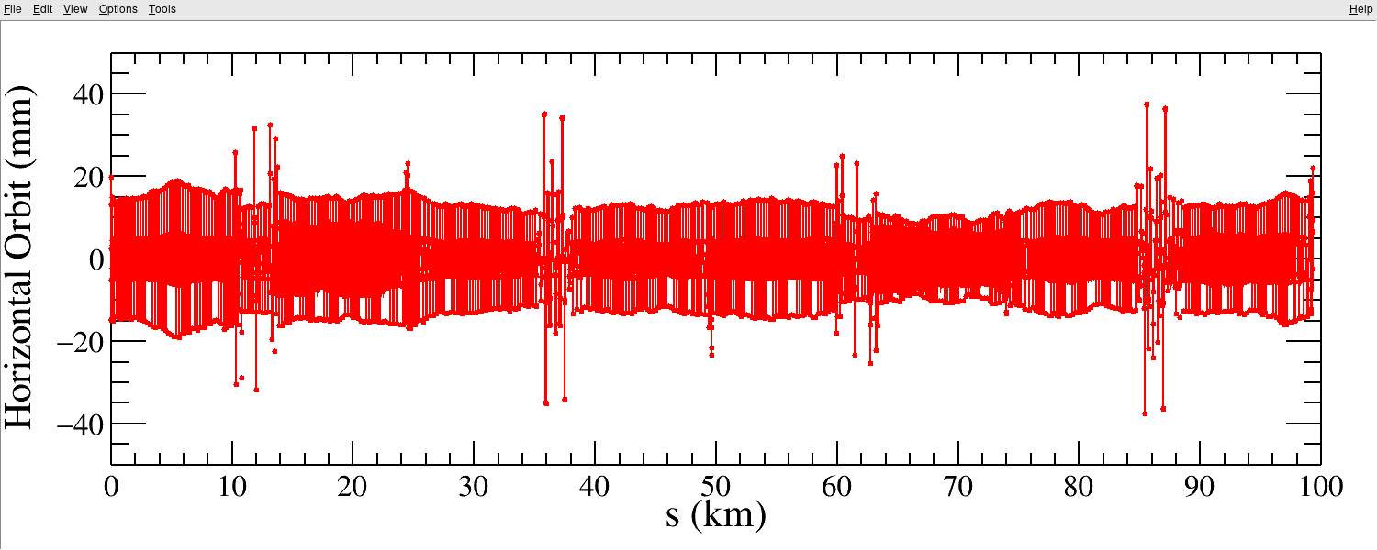
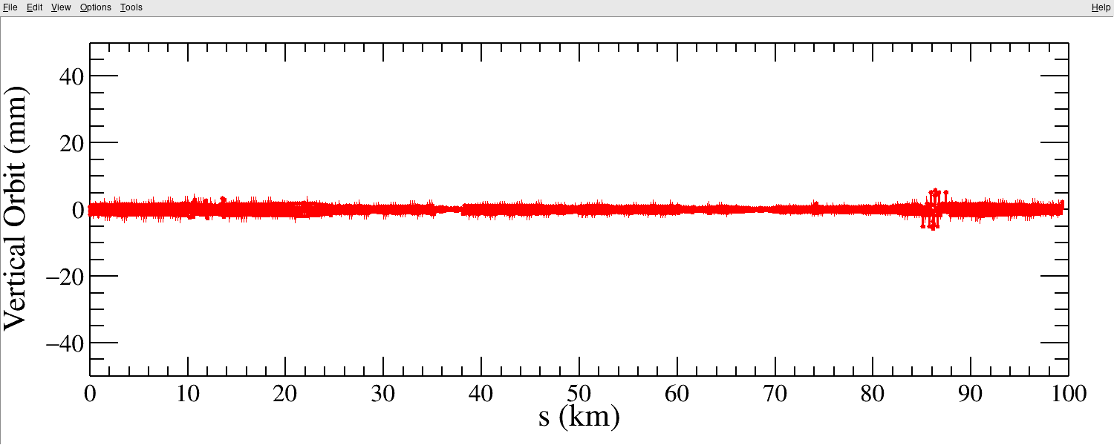
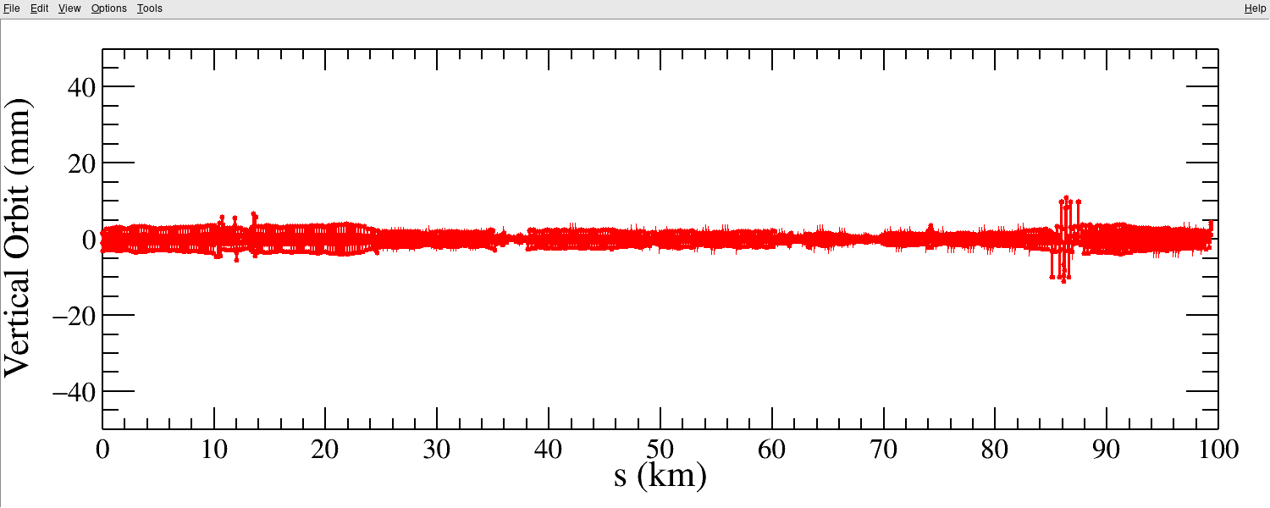
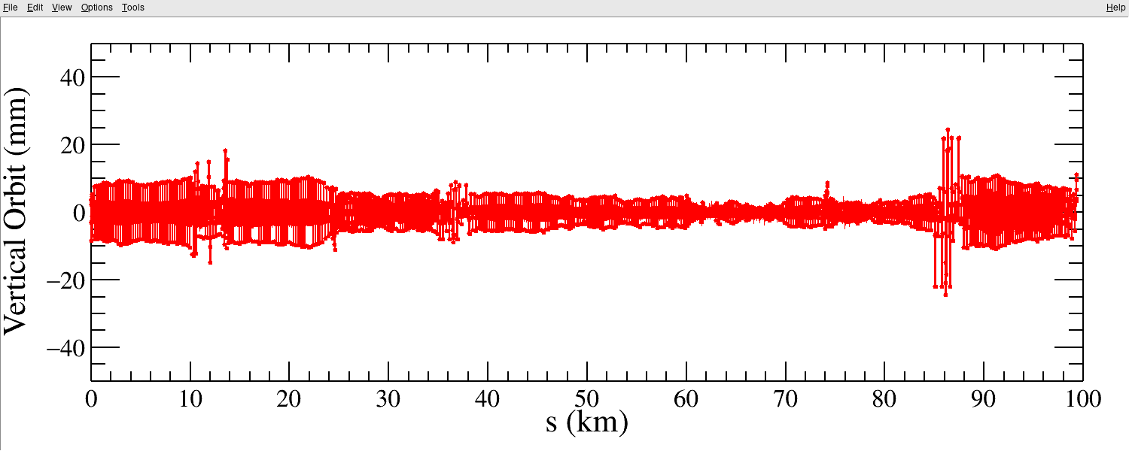
容忍度分析
只开准直误差，用周期解，从小到大扫描准直误差直至没有闭轨。
10微米
20微米
50微米
以MENTIRD和MENTIRU为两端标记对撞区，对bare lattice仅添加弧区Q铁的准直误差（包括水平和垂直方向）并进行扫描。
扫描结果表明，准直误差输入为50微米时，CALC输出出现不稳定标记。水平垂直轨道也基本上从10微米的几毫米逐步增加到20mm以上。

Slide 34
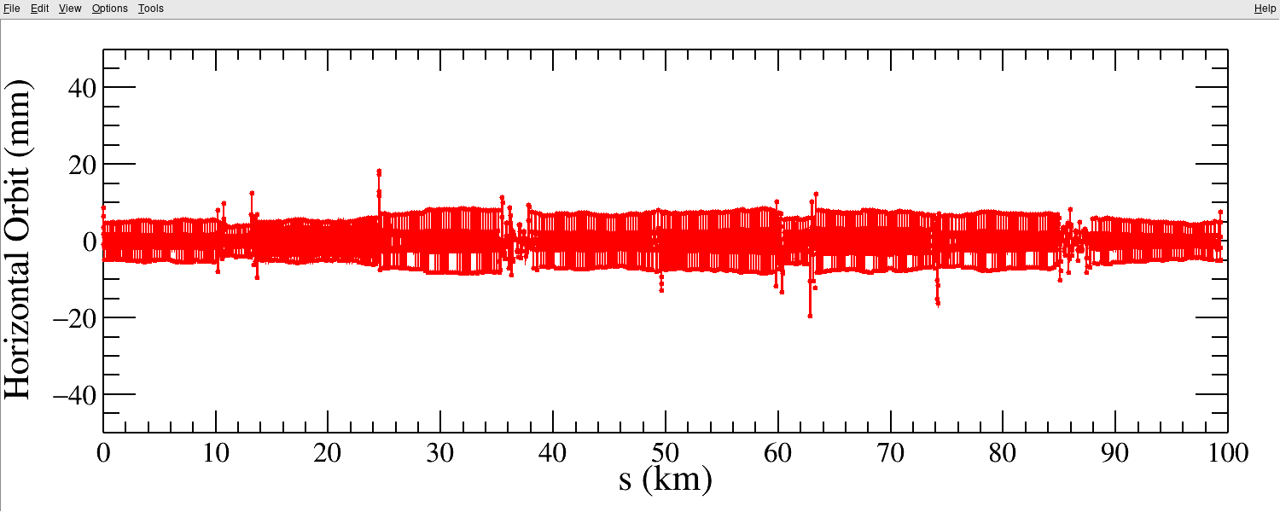
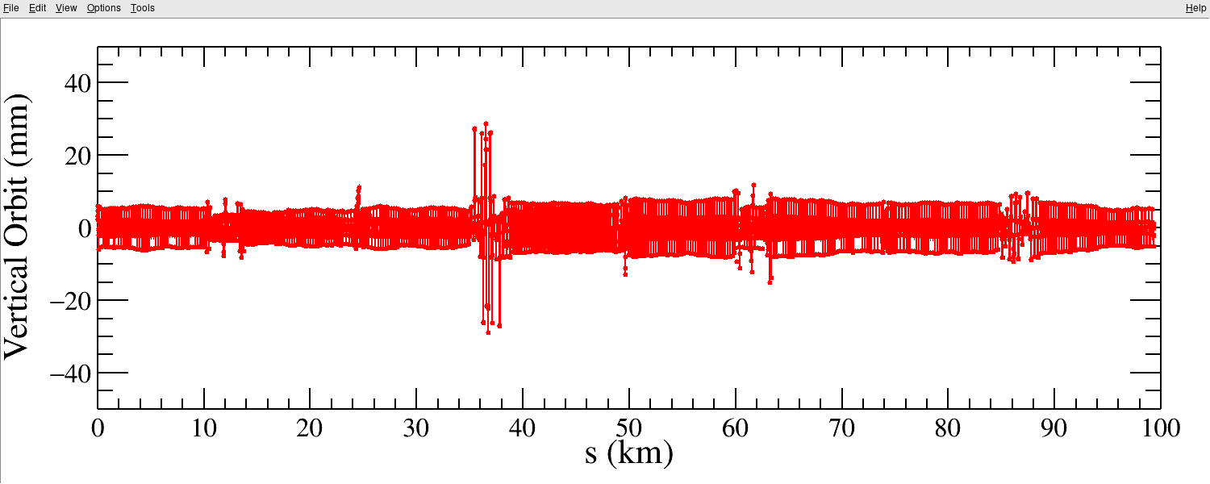
容忍度分析
仅添加对撞区Q铁的准直误差并进行扫描，当准直误差达到50微米时，CALC结果也出现不稳定的标记，水平垂直轨道也基本上从10微米的几毫米逐步增加到20mm以上。
考虑全环的Q铁准直误差，准直误差达到20微米时，CALC结果出现不稳定标记。

Slide 35
总结和下一步
全局轨道校正程序可以正常运行，部分seed的轨道恢复到100微米左右。
误差容忍度分析：
  从结果上看，仅考虑弧区或者对撞区的Q铁准直误差时，50微米是一个边界。
  考虑全环Q铁的准直误差，20微米是一个边界。
  保持误差一致的情况下，与之前没有solenoid的容忍度的分析结果进行对比。
优先检查一下含solenoid的Z lattice的误差敏感度，预期可能会更敏感一些。

Slide 36
下一步
继续开展全局轨道校正。
  轨道校正（v5）：
    在对撞点附近还有毛刺，这里可以进一步检查一下，看是否可以压低。
  开展optics校正和发射度耦合校正，跟踪动力学孔径。
  首圈注入校正的研究
把Higgs的校正也应用到含solenoid（local方案，3T）的Z lattice (100微米的误差表)的校正上。

Slide 37
Status of the error correction to the Higgs lattice with local solenoid compensation
Bin Wang
2026.01.30

Slide 38
下一步
继续开展全局轨道校正。
  轨道校正（v5）：
    在对撞点附近还有毛刺，这里可以进一步检查一下，看是否可以压低。
  开展optics校正和发射度耦合校正，跟踪动力学孔径。
  首圈注入校正的研究
把Higgs的校正也应用到含solenoid（local方案，3T）的Z lattice (100微米的误差表)的校正上。

Slide 39
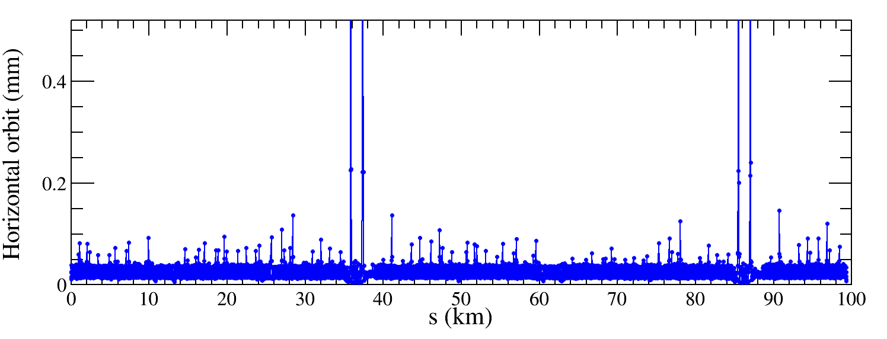
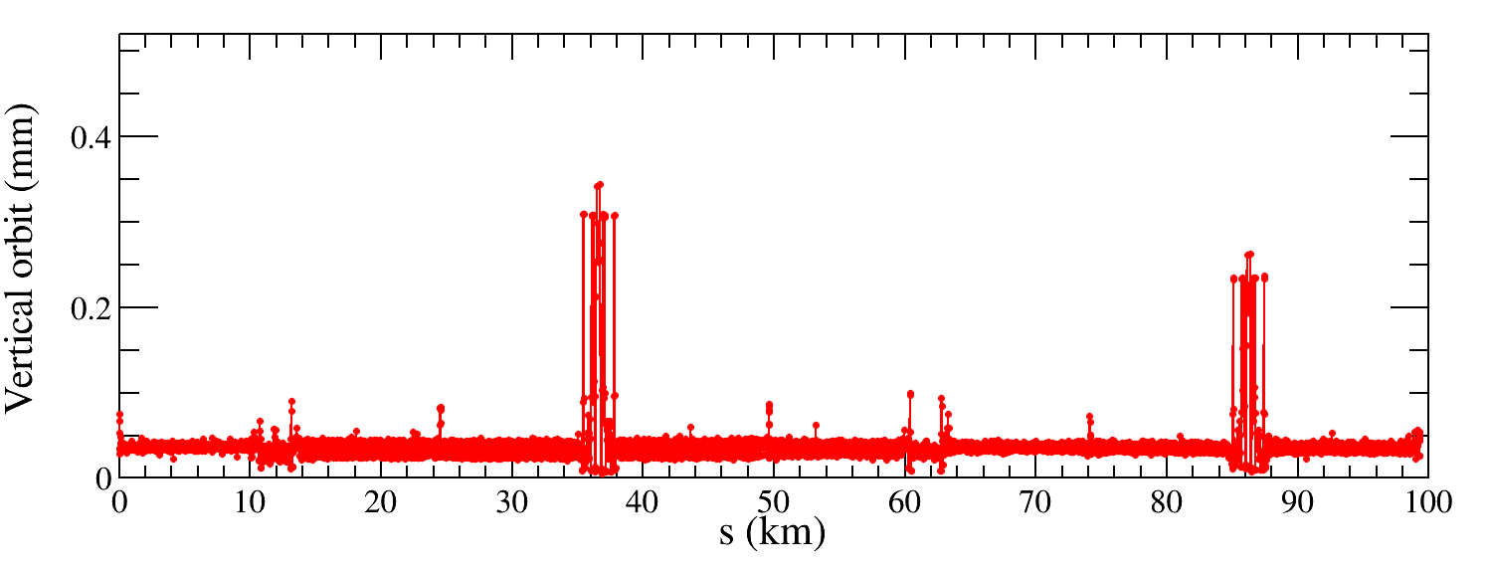
全局校正进展（闭轨校正）
轨道校正结果：
  对撞点附近的“毛刺”现象是不是个别情况？普遍现象
  100个seed，得到收敛解的seed有85个。
  水平和垂直轨道的rms值大部分在50微米以内，对撞点附近有一些轨道明显较大，超过200微米。

Slide 40
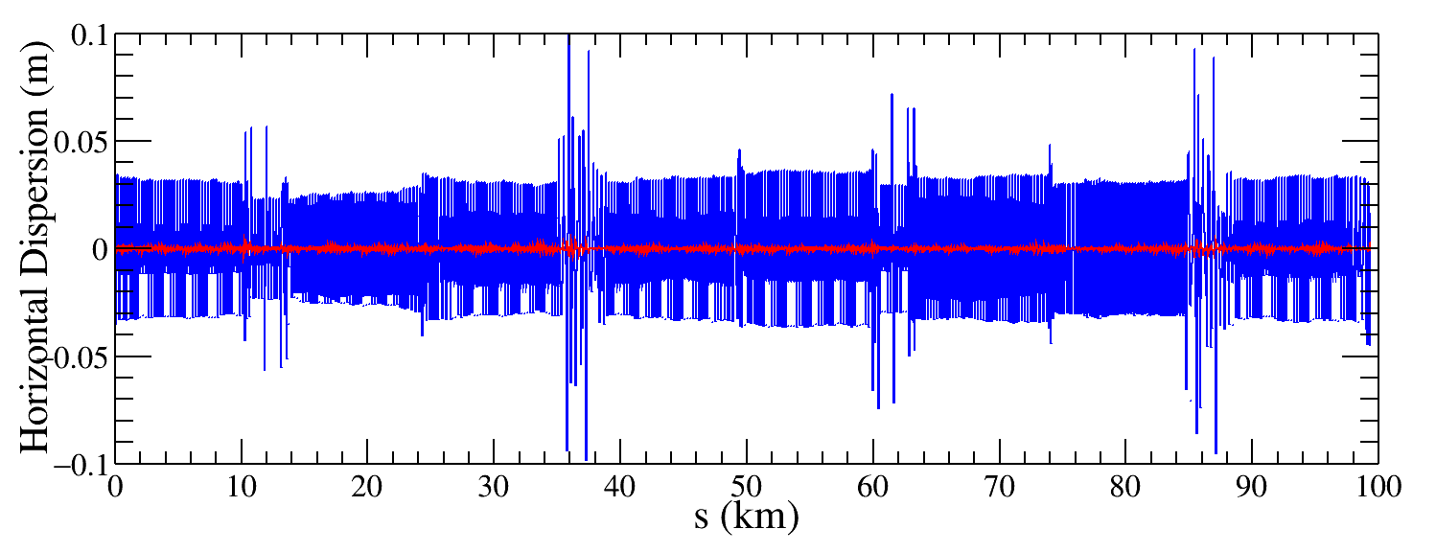
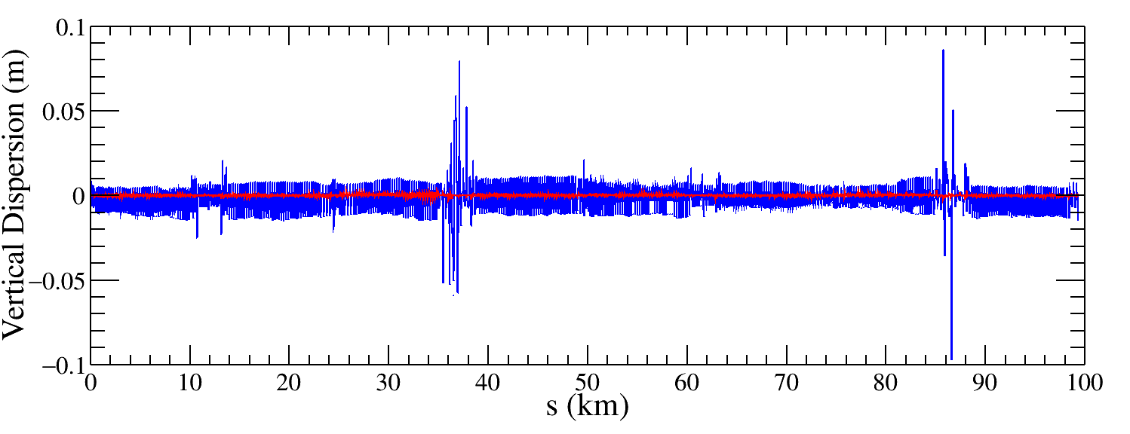
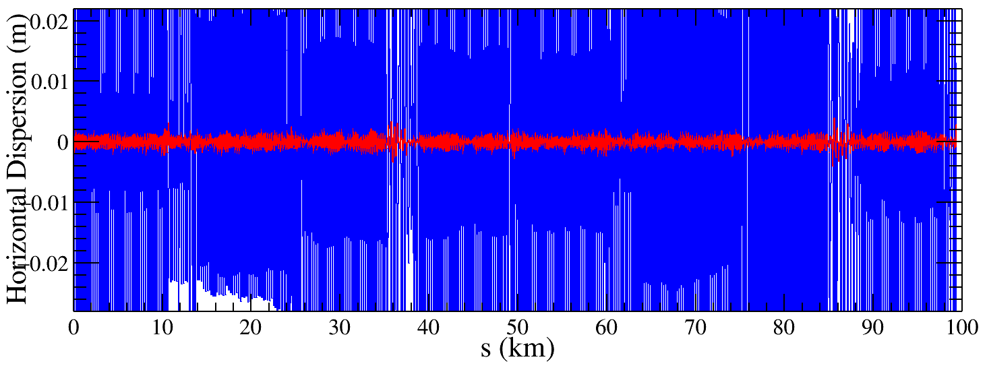
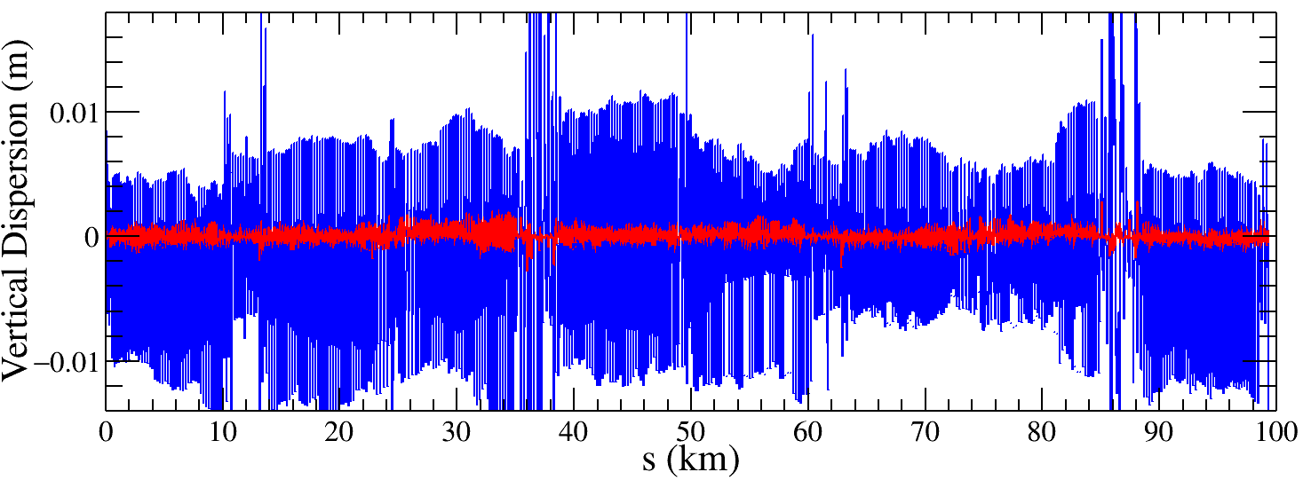
全局校正进展（色散校正）
色散校正结果：
  校正结果比较理想，色散有很大的收敛。
  这里可以观察到对撞点处的色散从校正前的大幅波动也被校正过去。

Slide 41
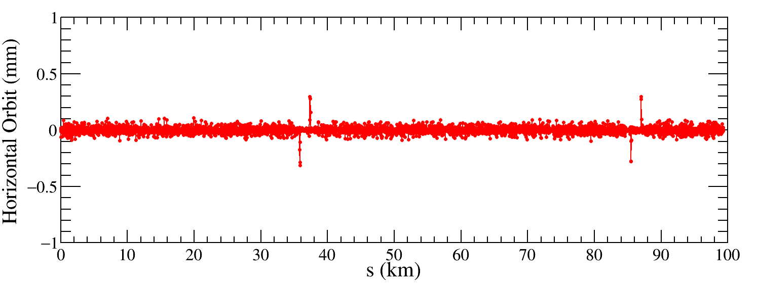
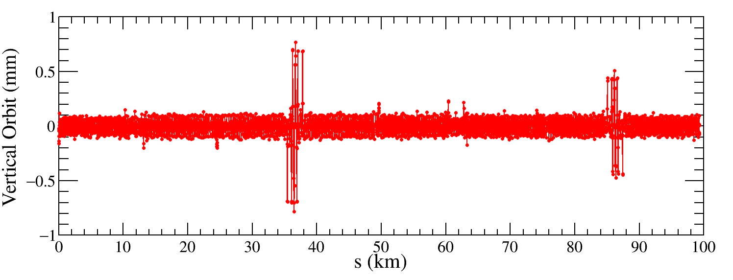


全局校正进展（色散校正）
校正色散前
色散校正结果：
  校正结果比较理想，色散有很大的收敛。
  这里可以观察到对撞点处的色散从校正前的大幅波动也被校正过去。
  是否轨道那边的“毛刺”也被校正了？是
校正色散后
Notes:
这里要写清楚是跟色散差。
把如何判断校正满足要求的情况写清楚，相关的校正之后的结果形成表格，

Slide 42
总结和下一步
继续开展全局轨道校正。
  轨道校正（v5）：
    在对撞点附近还有毛刺，这里可以进一步检查一下，看是否可以压低。
      色散校正的同时把对撞点附近的大幅度残余轨道校正回50微米左右，与没有solenoid的校正结果相当。
      多跑一些seed验证一下。
  开展optics校正和发射度耦合校正，跟踪动力学孔径。
    色散校正可以正常工作，继续推进下一步的beta beating校正
  首圈注入校正的研究
把Higgs的校正也应用到含solenoid（local方案，3T）的Z lattice (100微米的误差表)的校正上。

Slide 43

下一步
继续开展全局轨道校正。
  开展色散校正【<1mm】、beta beating校正（<3%）和发射度耦合校正（<0.2%），跟踪动力学孔径【1.6%*8sigma_x*20sigma_y把目标列出一个表】。
    色散校正可以正常工作，继续推进下一步的beta beating校正（校正之前超过>10%）
  首圈注入校正的研究
把Higgs的校正也应用到含solenoid（local方案，3T）的Z lattice (100微米的误差表)的校正上。
Notes:
把每个步骤的校正目标列进去。
发射度和孔径在每一步都看一下。
在下个月cepc day中，刚才提到的一些表需要加进去。尽快提前把内容整理出来，请大家帮忙润色。

Slide 44
Status of the error correction to the Higgs lattice with local solenoid compensation
Bin Wang
2026.02.06

Slide 45
下一步
继续开展全局轨道校正。
  开展色散校正【<1mm】、beta beating校正（<3%）和发射度耦合校正（<0.2%），跟踪动力学孔径【1.6%*8sigma_x*20sigma_y把目标列出一个表】。
    色散校正可以正常工作，继续推进下一步的beta beating校正（校正之前超过>10%）
  首圈注入校正的研究
把Higgs的校正也应用到含solenoid（local方案，3T）的Z lattice (100微米的误差表)的校正上。
Notes:
把所有ppt连续起来。

Slide 46








全局校正进展（色散校正）
发射度：emitx=0.667 nm, emity=0.34 pm, etmiy/emitx = 0.05%；DA: 1.2%*11sigma_x*20sigma_y
rms_dx = 26 μm rms_dy = 26 μm；rms_dispx = 0.7 mm rms_dispy = 0.5 mm; rms_betax = 4.4% rms_betay = 2.4%
Notes:
把目标也画到图上；
DA的粉色线换成其他颜色。
把之前的报告内容都整理起来。

Slide 47
下一步
继续开展全局轨道校正。
  继续推进beta beating校正。
  首圈注入校正的研究
把Higgs的校正也应用到含solenoid（local方案，3T）的Z lattice (100微米的误差表)的校正上。

Slide 48
Error Correction to the Higgs lattice
Software: SAD and Matlab-based accelerator toolbox (AT)
Closed-orbit distortion (COD) correction was performed with sextupoles off, then the sextupoles were turned on and the COD correction repeated.
The dispersion correction (DISP) and beta-beating correction are also used for optics correction.
The coupling and vertical dispersion correction are used to decrease the vertical emittance.
The above correction scheme is iterated until the emittance and tracking dynamic aperture satisfy the design requirements.
The correction target is 50 μm for COD correction, 2mm for DISP correction and 3% for beta beating correction. ‌Taking the Higgs mode correction as an example‌.
Correction performance for lattices without solenoid.
Misalignment and field error requirements.
Component | Δx (mm) | Δy (mm) | Δθ_{z} (mrad) | Field error
Dipole | 0.10 | 0.10 | 0.10 | 0.01%
Quadrupole | 0.10 | 0.10 | 0.10 | 0.02%
Sextupole | 0.10 | 0.10 | 0.10 | 0.02%

Slide 49
Status of the error correction to the Higgs lattice with local solenoid compensation
Bin Wang
20 March 2026

Slide 50
下一步
继续开展全局轨道校正。
  继续推进beta beating校正。
  首圈注入校正的研究
把Higgs的校正也应用到含solenoid（local方案，3T）的Z lattice (100微米的误差表)的校正上。

Slide 51
Beta beating校正情况
SAD转AT中的问题：
  SLD1IRU000 =(BZ = 2.981048552 *1.00 F1 = 0.01/2 DPX = -0.0165 BOUND = 1 GEO = 1 )
  DPX: An offset of the design ORBIT angle CHI1 relative to the solenoid axis at SOL with GEO = 1.
  这个DPX在at里没办法定义，不考虑这个的话，at里不能算beta函数，检查发现是周长变化了，这里或许需要详细理解at里的sol定义，需要额外写一个修改版的sol函数来修正这个问题。
  毅伟提供了一个思路：由于solenoid补偿仅在对撞点附近有贡献，这里转at的时候使用不考虑sol的版本来继续计算。
    正在进行，有结果直接找毅伟讨论。
Notes:
* 问一下大恒关于biiu那边如何考虑sol的，了解一下细节

